Slide 1

GROWA+ NRW 2027
Grundlagendaten des GD NRW
zur Modellverfeinerung
Geologischer Dienst NRW
Dr. Thomas Schöbel
1. Begleit-AK am 12. Dezember 2022

Slide 2

GROWA+ NRW 2027
Projektschwerpunkt
Wasserhaushalt und Abflusskomponenten
Nachbildung des Weges des Niederschlagswassers mitsamt hier relevanter Inhaltsstoffe (Nitrat, Phosphor usw.)
mit Hilfe von Modellen.
Grundlagendaten des GD
Bodenoberfläche
Boden
Ungesättigte Zone tiefer 2 Meter
Gesättigte Zone
Räumlicher Bezug für die Verweil- und Fließzeitenermittlung auf GWK-Ebene sowie bis Vorflutereintritt (Hansen et al., 2018)

Slide 3
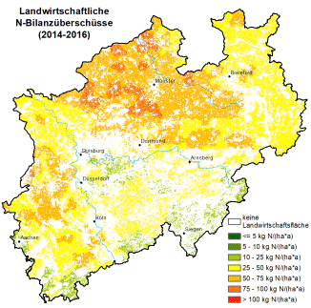
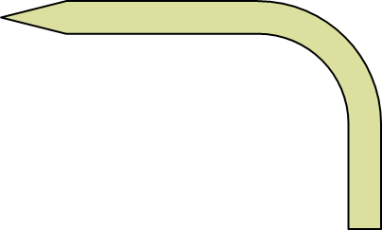
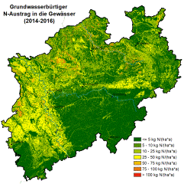
GROWA+ NRW 2027
Aktueller Nährstoffbericht
(LWK)
Atmosphärische N-Deposition auf Landoberflächen (PINETI3)
Verlagerbarer N-Überschuss im Boden
Disaggregierung (Landnutzung)
Immobilisierung
Abflusskomponeten, Eintragspfade (mGROWA)
Denitrifikation im Boden (DENUZ)
feedback
Diffuser N-Austrag aus dem Boden
Nitratkonzentration im Sickerwasser
feedback
Diffuse N- Eintrag über urbane Systeme
Diffuser
N-Eintrag ins Grundwasser
N-Eintrag ins Grundwasser aus Kleinkläranlagen u. urbanen Systemen
Diffuser N-Eintrag
Diffuse N-Quellen (ohne Erosion)
N-Eintrag aus Punktquellen
Atm. Deposition
N-Fracht in Oberflächen-gewässer und N-Eintrag in Küstengewässer
Erosion
Verweilzeit in der Grundwasserüberdeckung
N-Retention in Oberflächengewässern
Abschwemmung
Drainage
Grundwasser (WEKU)
Zwischenabfluss
Fließzeit
Grundwasser
Denitrifikation

Slide 4
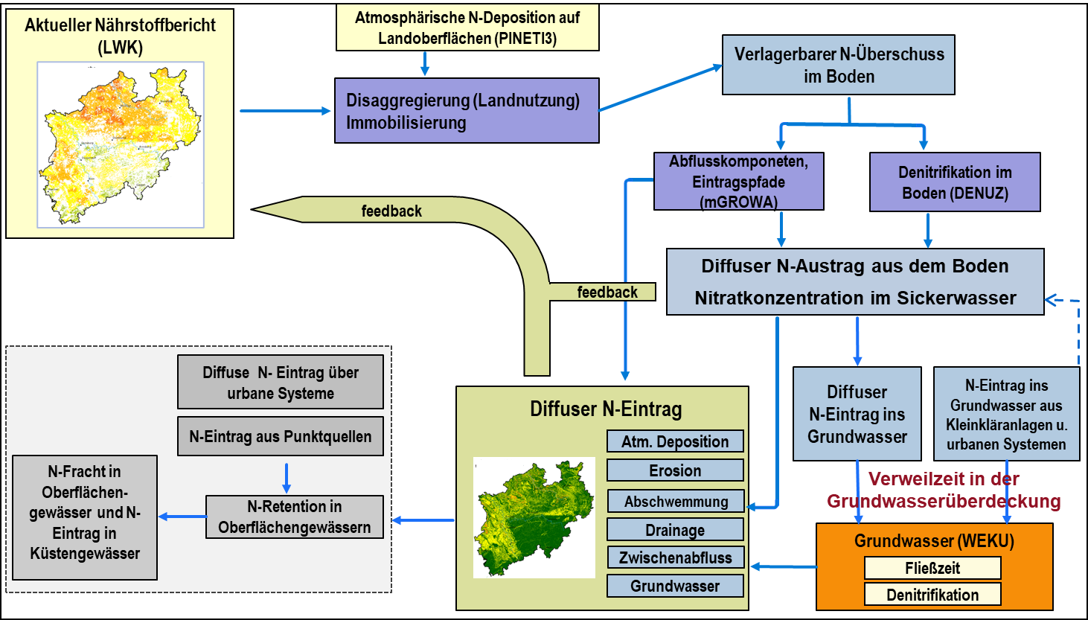
Modellsystem Stickstoff GROWA+ NRW 2027:
Aktualisierungen und gezielte Weiterentwicklung
TB I: Landwirtschaftskammer (LWK):
N-Bilanzüberschüsse 2020-2022
Historische N-Bilanzsalden seit 2003
TB IIb: Aktualisierung Landnutzung:
Landnutzung 2020-2022
Historische Landnutzung seit 2003
TB IIa: Aktualisierung / Verfeinerung mGROWA-Modell:
Umstellung auf Periode 1991 - 2020
Erstellung / Verwendung Hybrid-Bodenkarte 1:5.000 / 1:50.000
Verwendung aktualisierte Grundwasseroberfläche
Verwendung aktualisierte Dränkarte
Verwendung Landnutzung 2020-2022
Räumliche Modellerweiterung Grenzregion
TB V + VII: Aktualisierung N-Eintrag:
N-Deposition 2020-2022
Historische N-Deposition seit 2003
TB IV: Verfeinerung Denitrifikation Boden DENUZ-
Modell:
Neuableitung Nitratabbaubedingungen aus Hybrid-Bodenkarte 1:5.000 / 1:50.000
Verwendung aktualisierte Verweilzeiten
Verwendung aktualisierte Sickerwasserraten
Überprüfung Abbaupotentiale Deckschichten
Aktualisierung Nitratkonzentration im Sickerwasser
Basierend auf N-Bilanzüberschüssen 2020-2022
Basierend auf N-Deposition 2020-2023
Basierend auf Sickerwasserraten 1991-2020
Basierend auf verfeinertem Nitratabbau im Boden
Verfeinerte Plausibilitätsüberprüfung:
  nach Wolters et al. 2021
  Aktualisierte NO3-Messwerten im Grundwasser
  historische N-Bilanzsalden seit 2003
TB III: Verfeinerung Verweilzeitenberechnung UZ:
Sickerwasser Periode 1991 - 2020
Hybrid-Bodenkarte 1:5.000 / 1:50.000
Aktualisierte Grundwasseroberfläche
Aktualisierte Dränkarte
Landnutzung 2020-2022
TB IIb: Verfeinerung Dränpotenzialkarte:
Verwendung Landnutzung 2020-2023
Erstellung / Verwendung Hybrid-Bodenkarte 1:5.000 / 1:50.000
Angaben der LWK zu konkreten Dränflächen
TB V + VII: Aktualisierung N-Eintrag:
N-Bilanzüberschüsse 2020 – 2022
N-Deposition 2020 - 2022
Ergebnis TB IIa und IIb
Ergebnis TB III
Ergebnis TB IV
TB IV: Verfeinerung Fließzeiten / Denitrifikation Grundwasser WEKU-Modell:
aktualisierte Grundwasseroberfläche
Einbeziehung hydrogeologischer Parameter aus Bohrdatenbank
aktualisierte Grundwassergütedaten
Einbeziehung erweiterter Datensatz N2-/Ar
Plausibilitätsüberprüfung nach Wolters et al. 2022
Notes:
Notizen Notizen
Notizen

Slide 5
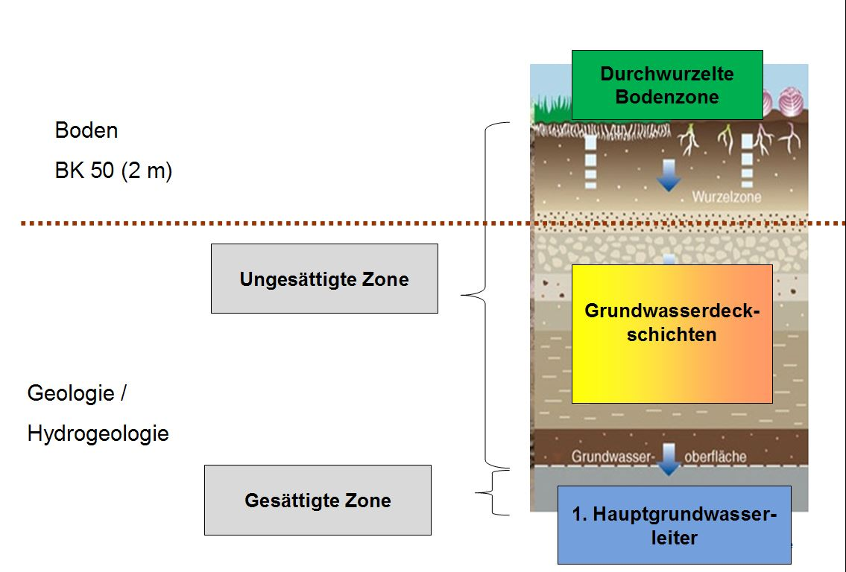
GROWA+ NRW 2027
Bodenoberfläche
BK 5 (2 m )

Slide 6
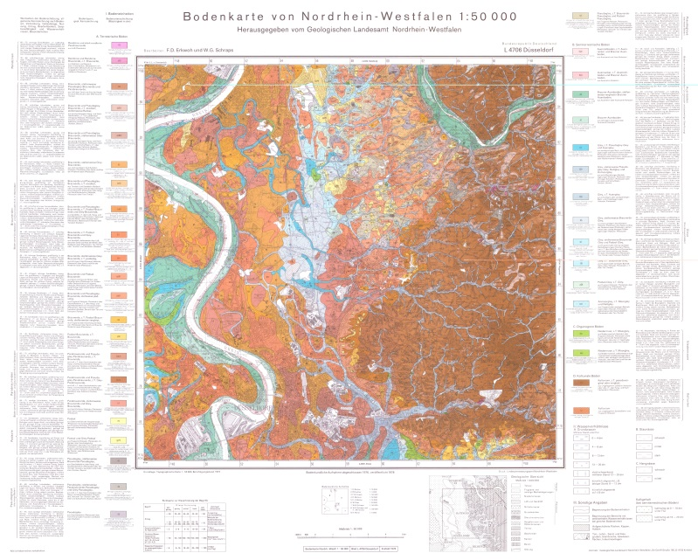
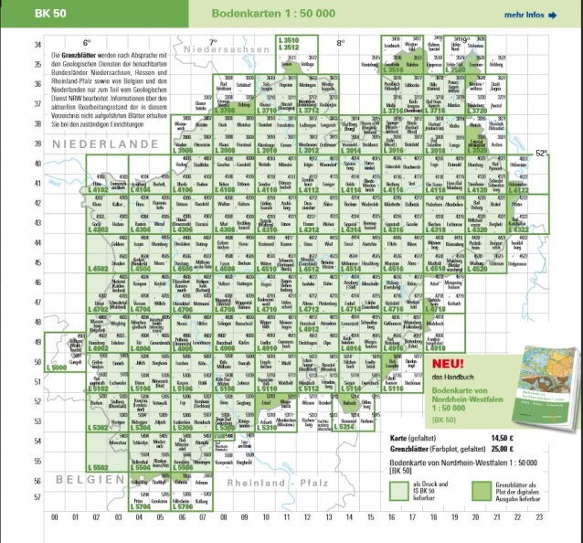
GROWA+ NRW 2027
Die Bodenkarte von Nordrhein-Westfalen 1:50 000 (BK50)
Landesweit vorhanden:
Bodenkarte von NRW 1:50000 (BK50)
Eckdaten:
Ca. 155 000 Einzelflächen
Ca. 7 500 Bodeneinheiten
mit je 1 bis 6 Schichten
72 Vollblätter
8 Randblätter
Digital
Informationssystem Bodenkarte von Nordrhein-Westfalen 1 : 50 000
Blattschnittfrei
WMS-Dienst
www.wms.nrw.de/gd/bk050?
(Dr. Heinz Peter Schrey – GD NRW)

Slide 7
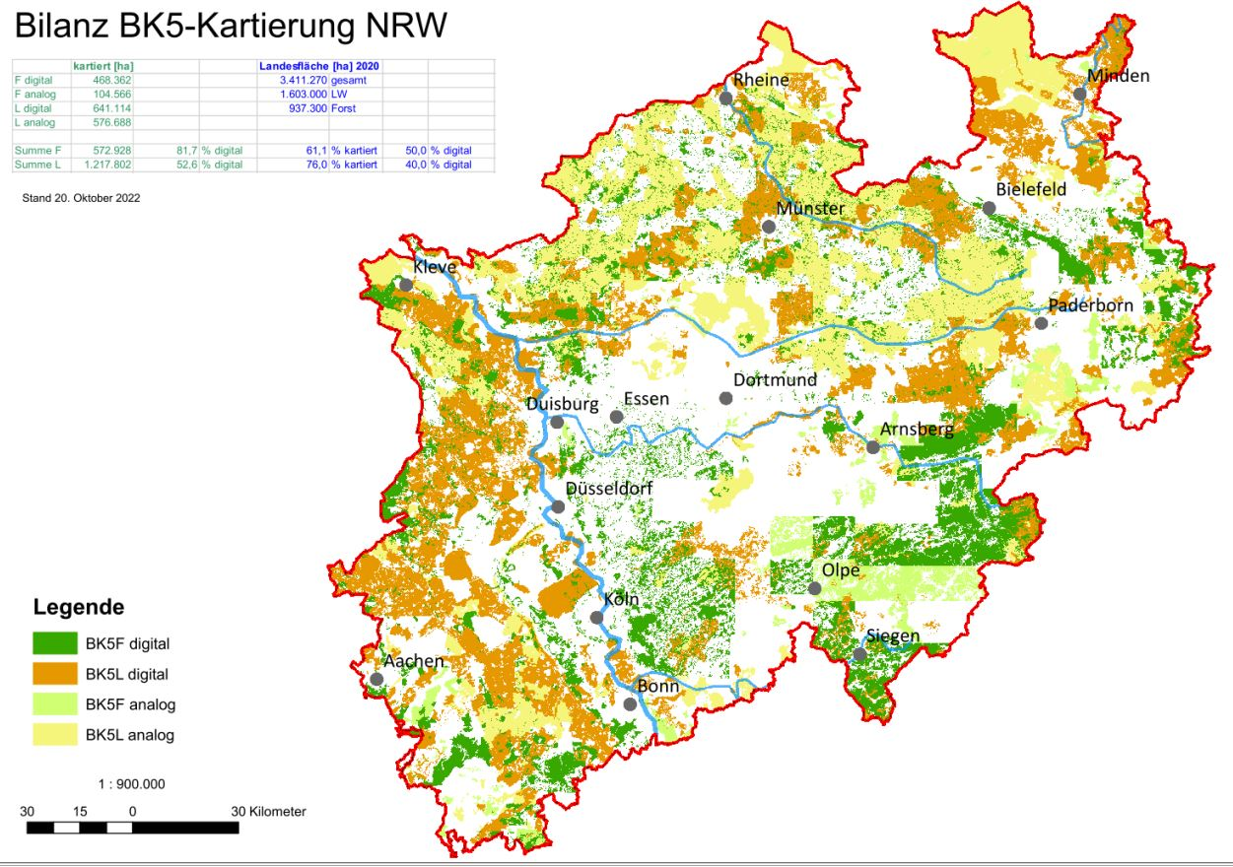
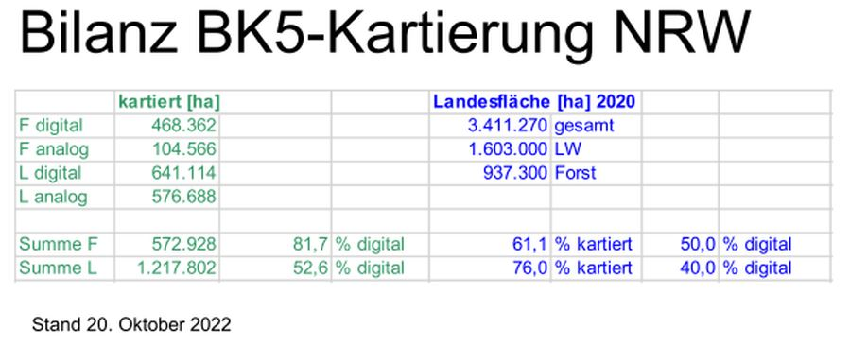
GROWA+ NRW 2027
BK5 (digital) ausgeliefert an FZJ:
insgesamt
ca. 516 000 Flächen
davon
ca. 312 000 Flächen aus BK5 F
214 000 Flächen aus BK5L
im Vergleich BK50 landesweit
ca. 155 000 Flächen
(Dr. Stefan Schulte-Kellinghaus – GD NRW)

Slide 8
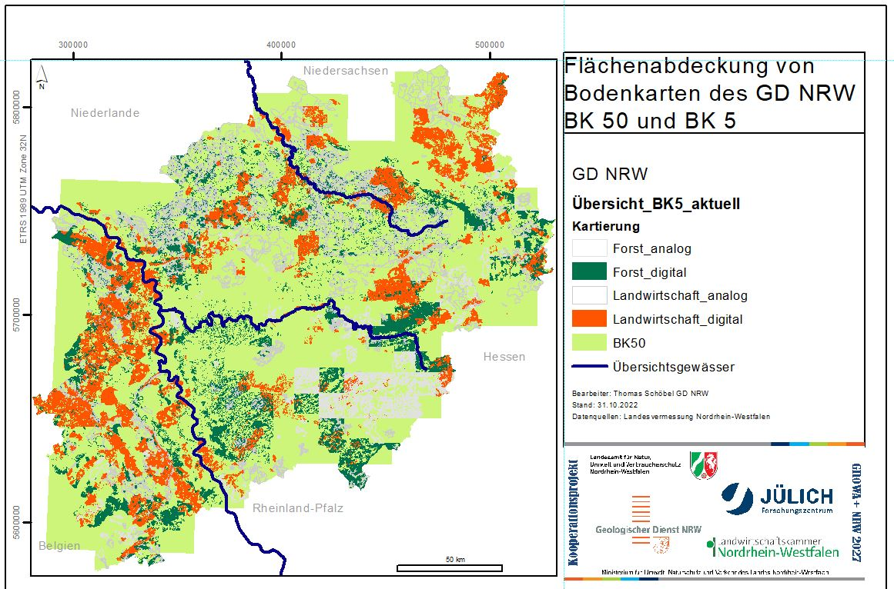
GROWA+ NRW 2027
Die „Best-of“ Bodenkarte von Nordrhein-Westfalen

Slide 9
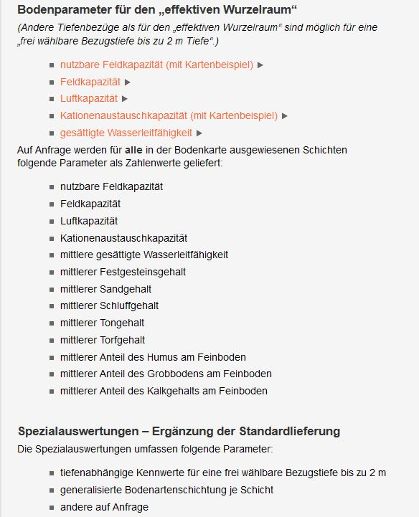
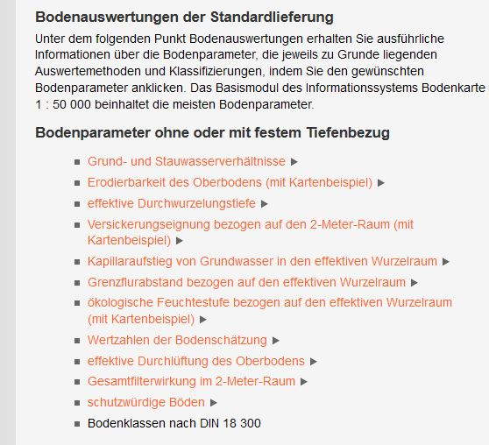
GROWA+ NRW 2027
Die Bodenkarte von Nordrhein-Westfalen (BK5 und BK50)
Bodenkundliche Daten
- Datenauswertungen
Relevante Bodeninformationen aus digitalen Bodenkarten
für den Einsatz im Modellsystem:
- Bodentypen
- Bodenhorizonte und –schichten mit Mächtigkeiten
- Bodenart mit abgeleiteten Parametern für den Bodenwasserhaushalt (z. B. FK, nFK, kf-Wert, Kapillaraufstieg usw.)
Grundwasser- / Staunässeverhältnisse
- Ableitung der potentiellen Dränbedürftigkeit
- Denitrifikationspotential
In Kombination mit Klimadaten und Geländemodell:
- Erosionsfaktoren K-, S- und R-Faktor (z. B. MEPhos)

Slide 10
GROWA+ NRW 2027
Erosionsgefährdung GD NRW
nach Allgemeine Bodenabtragsgleichung (DIN 19708:2022-08)
Allgemeine Bodenabtragsgleichung: 𝐴 = 𝑅 ⋅ 𝐾 ⋅ 𝑆 ⋅ 𝐿 ⋅ 𝐶 ⋅ 𝑃
Dabei ist
A der langjährig zu erwartende mittlere Bodenabtrag, in t/(ha⋅a)
R der Oberflächenabfluss- und Regenerosivitätsfaktor
K der Faktor für die Bodenerodierbarkeit durch Wasser
S der Hangneigungsfaktor
L der Hanglängenfaktor
C der Bodenbedeckungs- und Bodenbearbeitungsfaktor
P der Faktor zur Berücksichtigung von Erosionsschutzmaßnahmen
Der Beitrag des Geologischen Dienstes: Aus den Faktoren R, K und S wird die natürliche Erosionsgefährdung berechnet
Dabei werden folgende Datenquellen verwendet:
R: die Ableitung des R-Faktors basiert auf Daten der Radarklimatologie (durch DWD und TU München, 1 qkm-Raster des DWD).
K: Entsprechend der Vorgabe der der DIN berechnet der Geologische Dienst den K-Faktor auf der Grundlage der jeweils besten Datenbasis:
a: liegt eine spezielle Aufbereitung der Bodenschätzung unter Verwendung weiterer Daten des FIS Boden vor, werden diese Daten verwendet Eine solche Aufbereitung der Daten liegt für ca. 2 % der Landesfläche vor.
b: liegen entsprechend aufbereitete Daten nicht vor, wird die Bodenkarte zur landwirtschaftlichen Standorterkundung verwendet. Etwa 55 % der landwirtschaftlichen Flächen werden durch diese Bodenkarte abgedeckt.
c: alle übrigen Flächen (nicht kartierte landwirtschaftliche Flächen, Forstflächen und Siedlungsbereiche) werden durch eine entsprechende Auswertung der für NRW flächendeckend vorliegenden Bodenkarte 1 : 50.000 abgedeckt.
S: Für NRW: DGM 5 aus DGM 1 (FZ Jülich). Aus DGM 5 werden die Hangneigungen berechnet und die entsprechenden S-Faktoren zugeordnet.
(Dirk Elhaus – GD NRW)
„Best-of“-
BK

Slide 11
GROWA+ NRW 2027
Labordaten des GD NRW
(für MEPhos)
P- oder N-Werte
Datensätze von 1146 Standorten aus den Jahren 2000 – 2021
Beprobungstiefe bis maximal 40 cm
Vorrangig geht es um landwirtschaftliche Nutzflächen aus BK5-Kartierungen (meist Wasserschutzgebiete / WRRL)
Abgerufene Daten
Rechts- und Hochwerte
Bodentiefe
Datum oder Jahr
Angaben zur Nutzung des Probenahmestandorts
die Pges und Nges-Konzentrationen,
Bodenart der beprobten Schicht (Kornfraktion)
Kohlenstoffdaten (Corg / Cges)
Informationen zu verfügbaren Analysen:
Stickstoff-Methode DIN ISO 13878
Phosphor im Perchlorsäureaufschluss
Bodenart-Methode angelehnt an KÖHN
Kohlenstoff-Methode DIN ISO 10694
(Dr. Carsten Schilli – GD NRW)

Slide 12
GROWA+ NRW 2027
Vielen Dank

